Slide 1
Методологические основы факторного анализа
Самарина Н.С.
Кафедра Экономика и управление

Slide 2
Классификация факторов в ЭА
Классификация факторов представляет собой распределение их по группам в зависимости от общих признаков. Она позволяет глубже разобраться в причинах изменения исследуемых явлений, точнее оценить место и роль каждого фактора в формировании величины результативных показателей.

Slide 3
Исследуемые в анализе факторы могут быть классифицированы по разным признакам:
- По степени воздействия на результаты хозяйственной деятельности факторы делятся на основные и второстепенные.
К основным относятся факторы, которые оказывают решающее воздействие на результативный показатель.
Второстепенными считаются те, которые не оказывают решающего воздействия на результаты хозяйственной деятельности в сложившихся условиях.

Slide 4
- По отношению к объекту исследования факторы делятся на внутренние и вне­шние, то есть на факторы, которые зависят и не зависят от деятельности данного предприятия. Основное внимание при анализе должно уделяться исследованию внутренних факторов, на которые предприятие может воздействовать.
- По степени распространенности факторы делятся на общие и специфические. К общим относятся факторы, которые действуют во всех отраслях экономики. Специфическими являются те, действие которых проявляется в условиях отдельной отрасли экономики или предприятия.

Slide 5
- По времени воздействия на результаты хозяйственной деятельности различают факторы постоянные и переменные.
Постоянные факторы оказывают влияние на изучаемое явление беспрерывно на протяжении всего времени. Воздействие же переменных факторов проявляется периодически, например освоение новой техники, новых видов продукции, новой технологии производства и т.д.

Slide 6
- По свойствам отражаемых явлений и по своему составу факторы делятся на количественные и качественные, сложные и простые, прямые и косвенные, измеримые и неизмеримые.
Количественными считаются факторы, которые выражают количественную определенность явлений (количество рабочих, оборудования, сырья и т.д.).
Качественные факторы определяют внутренние качества, признаки и особенности изучаемых объектов (производительность труда, качество продукции и т.д.).

Slide 7
Примером сложного фактора является производительность труда, а простого - количество рабочих дней в отчетном периоде.
Одни факторы оказывают непосредственное влияние на результативный показатель, другие - косвенное. По уровню соподчиненности (иерархии) различают факторы первого, второго, третьего и последующих уровней
подчинения. К факторам первого уровня относятся те, которые непосредственно влияют на результативный показатель. Факторы, которые определяют результативный показатель косвенно, при помощи факторов первого уровня, называются факторами второго уровня и т.д.

Slide 8
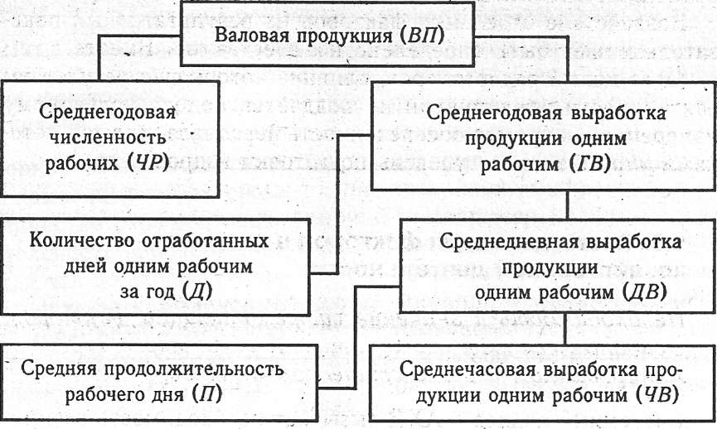
Детерминированная факторная система валовой продукции

Slide 9
Системный подход в ЭА вызывает необходимость взаимосвязанного изучения факторов с учетом их внутренних и внешних связей, взаимодействия и соподчиненности, что дос­тигается с помощью систематизации.
Систематизация в целом — это размещение изучаемых явлений или объектов в определенном порядке с выявлением их взаимосвязи и соподчиненности.

Slide 10
Одним из способов систематизации факторов является создание детерминированных факторных систем.
Создать факторную систему — значит представить изучаемое явление в виде алгебраической суммы, частного или произведе­ния нескольких факторов, определяющих его величину и находящихся с ним в функциональной зависимости (рис).

Slide 11
Анализ структуры связи изучаемых показателей в АХД осуществляется с помощью построения структурно-логической блок-схемы, которая позволяет установить наличие и направление связи не только между изучаемыми факторами и результативным показателем, но и между самими факторами. Построив блок-схему, можно увидеть, что среди изучаемых факторов имеются такие, которые более или менее непосредственно воздействуют на результативный показатель, и такие, которые воздействуют не столько на результативный показатель, сколько друг на друга (рис.).

Slide 12
Одной из задач факторного анализа является моделирование взаимосвязей между результативными показателями и факторами, которые определяют их величину.
Моделирование — это один из важнейших методов науч­ного познания, с помощью которого создается модель (услов­ный образ) объекта исследования. Сущность его заключается в том, что взаимосвязь исследуемого показателя с факторными передается в форме конкретного математического уравнения.

Slide 13
Детерминированный факторный анализ в качестве цели выдвигает изучение влияния факторов на результативный показатель в случаях его функциональной зависимости от ряда факторных признаков.
Функциональную зависимость можно выразить различными моделями: аддитивной; мультипликативной; кратной; комбинированной (смешанной).

Slide 14
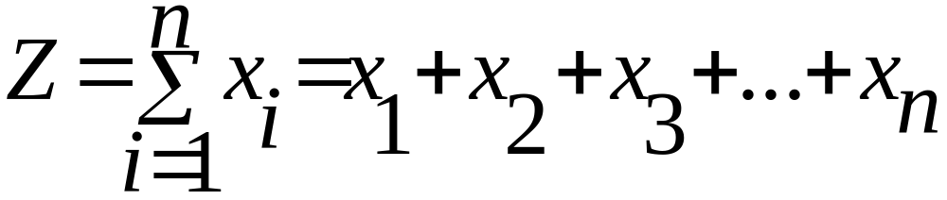
Аддитивную взаимосвязь можно представить как математическое уравнение, отражающее тот случай, когда результативный показатель – это алгебраическая сумма нескольких факторных признаков:

Slide 15
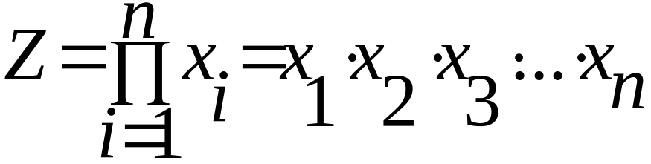
Мультипликативная взаимосвязь отражает прямую пропорциональную зависимость исследуемого обобщающего показателя от факторов. Математическая запись при этом будет следующая:
где П – общепринятый знак произведения нескольких сомножителей

Slide 16
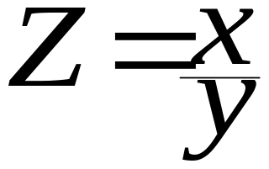

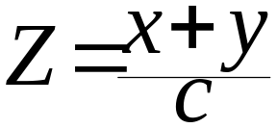
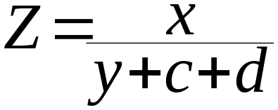
Кратная зависимость результативного показателя Z от факторов математически отражается как частное от их деления:
Комбинированная (смешанная) взаимосвязь результативного и факторных показателей представляет собой сочетание в различных комбинациях аддитивной, мультипликативной и кратной зависимостей:

Slide 17
Моделирование мультипликативных факторных систем в АХД осуществляется путем последовательного расчленения факторов исходной системы на факторы-сомножители.
Примером расчленения одного из факторных показателей при моделировании аддитивных факторных систем может служить зависимость объема продажи от объема выпуска продукции и использования продукции на другие, кроме реализации, цели. Глубина расчленения второго из названных факторных показателей может быть различной.

Slide 18
Кратные модели могут быть преобразованы путем удлинения, расширения и сокращения.
Удлинение в кратных системах предусматривает замену факторов в числителе или знаменателе дроби на сумму однородных показателей. В результате может быть получена, например, аддитивная модель с новым составом факторов.

Slide 19
Метод расширения кратной модели представляет собой получение мультипликативной системы путем умножения числителя и знаменателя дроби исходной факторной модели на один или несколько новых показателей.
Метод сокращения позволяет получить модель, одинаковую по типу с исходной, но с новым набором факторов путем деления числителя и знаменателя дроби на один и тот же показатель.

Slide 20
Для преобразования какой-либо факторной системы могут последовательно использоваться несколько разных методов. Однако надо иметь в виду, что каждый раз модели должны отражать связь между реальными изучаемыми показателями, т.е. формирование абстрактных конструкций должно быть исключено.

Slide 21
спасибо за внимание

